Slide 1
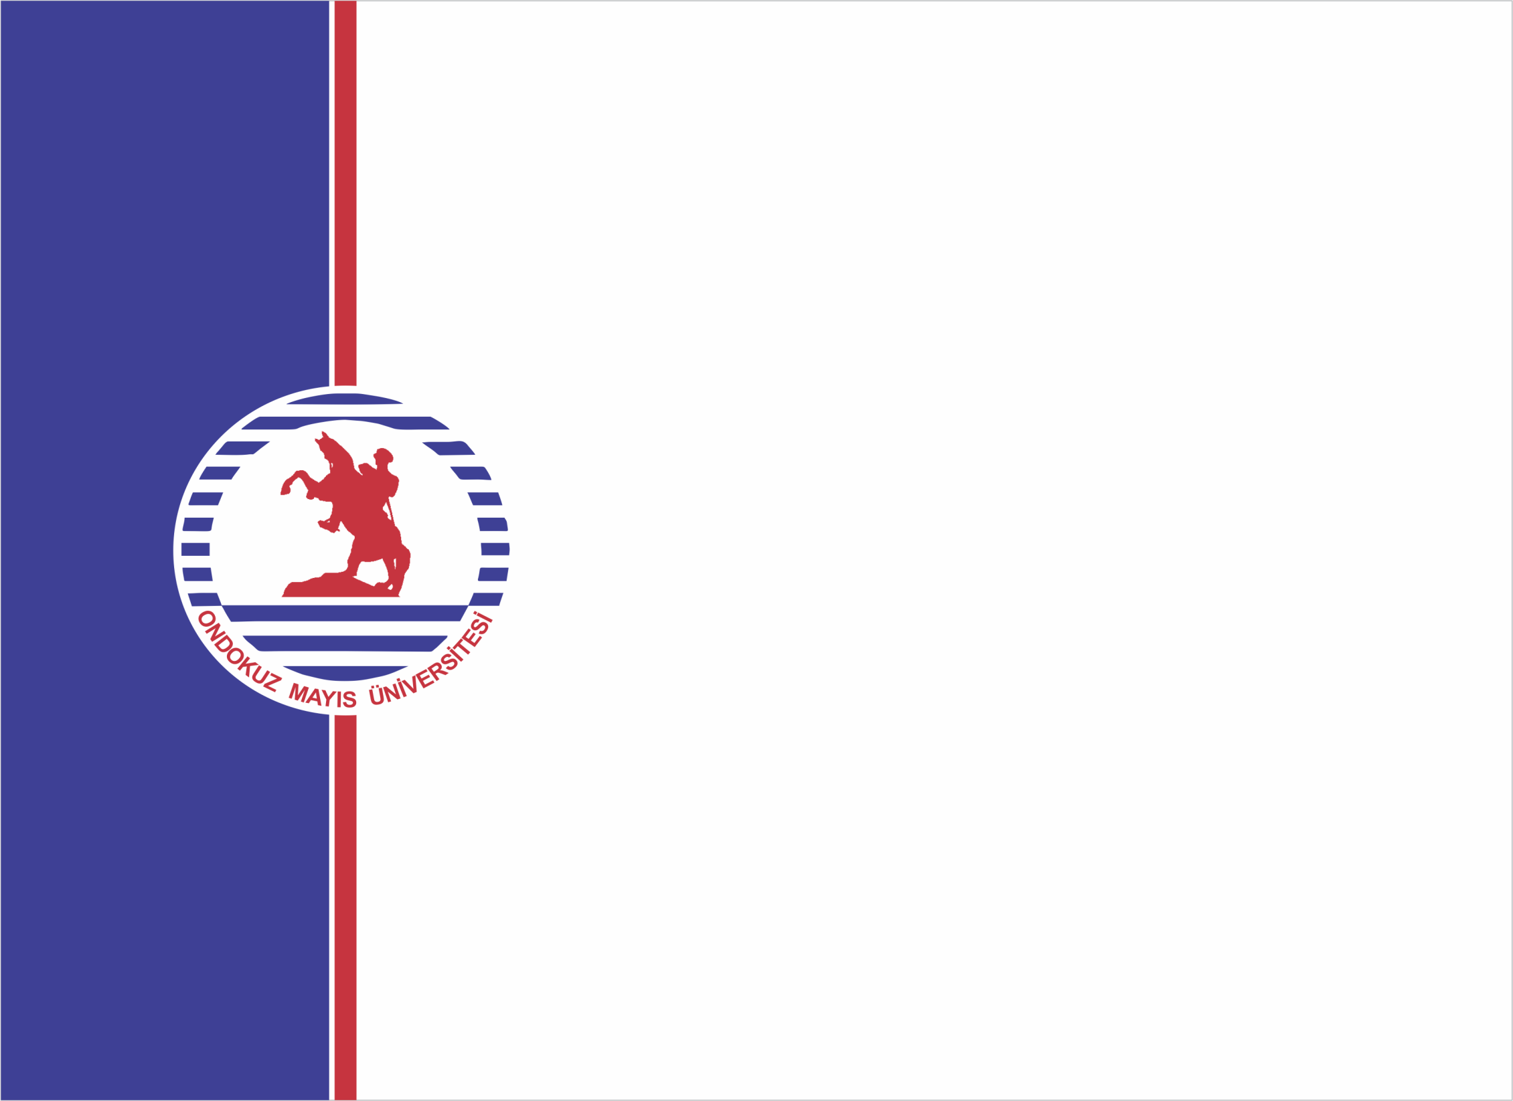
FEN-EDEBİYAT FAKÜLTESİ
TÜM BÖLÜMLER
SSD143 AMATÖR BALIKÇILIK
Prof. Dr. Savaş YILMAZ

Slide 2
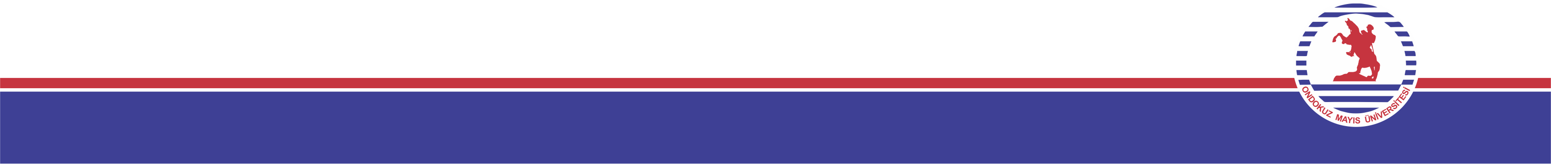
Olta Balıkçılığı-4
SSD143 AMATÖR BALIKÇILIK
Hafta-13

Slide 3
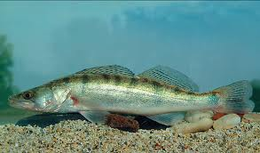
Sudak ve Tatlısu Levreği Avcılığı
Sudak Balığı (Akbalık)= Sander lucioperca

Slide 4
Sudak nerelerde bulunur?
Büyük, derin, dibi sert hatta taşlık ve kayalık, suyu bulanık gölleri veya hafif akışlı nehirleri severler. Normalde 6 -12 metre derinliklerde yakalanır.
Sudak ilkbaharda yemlenmek ve yumurta dökmek için kıyılara sokulur.
Yazları havaların ısınması ile derine çekilir, zaman zaman avlanmak amacı ile kıyılara gelir.
Sonbaharda havaların soğuması ile soğuk gecelerde derinlerde gezinir, gündüzleri hava ısınınca av amacı ile sığlıklara yaklaşır. Yani sonbaharda sudak avı için en uygun zaman sabahın erken saatleridir.
Kışın sudak yaşadığı sudaki en derin yere çekilir ama bu avlanmaktan vazgeçtiği anlamına gelmez. Kışın hatta buz üstünden sudak avı yapılabilir. Tabii kışın canlı yem tercih edilmelidir.

Slide 5
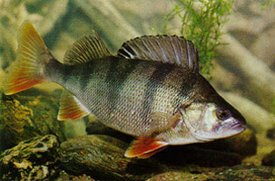
Tatlısu Levreği
Tatlısu Levreği (Perca fluviatilis)

Slide 6
Tatlısu Levreği nerelerde bulunur?
Küçük taşlık, kayalık, sualtı bitkileri ve dökülen ağaç yapraklarının bulunduğu tortulu yerlerdir.

Slide 7
Sudak ve Tatlısu Levreği ne ile avlanır?
Sudak ve Tatlısu Levreği, kerevit gibi eklembacaklılar, gümüş, bıyıklı balık, dere kayası, tatlı su horozbinası, sazan, yılan balığı, kızılgöz, kızılkanat gibi çeşitli balık türleri ve aynı merayı paylaştığı diğer balıkların genç bireyleri, semender ve kurbağa gibi amfibilerin tamamı ile beslenebilmektedir.
Her türlü yapay yemle oldukça başarılı oltacılık denemeleri yapılabilir. Özellikle döner kaşıklar, yemli (sasili) döner kaşıklar, farklı ağırlık gruplarında olan yalpa kaşıkları ve meraya bağlı olmak koşuluyla orta sudan ve taban üzerinden sürütülebilecek dalma kabiliyeti olan, sert gövdeli sahte balıklar sudak ve tatlı su levreği avında başarısı bilinen basit yapay yem gruplarıdır.

Slide 8
Sudak ve Tatlısu Levreği nasıl avlanır?
Eğer şamandıra balıkçılığı ile daha büyük balık avlamak istiyorsanız en iyi yöntem yem olarak gümüş balığı kullanmaktır. Eğer solucan ve kurtçukla avlanacaksanız, yemi dibe yakın tutmanız gerekir. Çünkü levrek ve sudak avını dipte bekler. Yem suda hareketsiz durmamalıdır, hareketli olmalıdır. Suda yemin hareketini engelleyeceğinden dolayı kıstırma kurşun ağırlığı kancaya çok yakın yerleştirilmemelidir. Kancanın 20 cm. kadar üzeri yeterlidir. Misinayı bir ya da iki kere çekmek solucanı daha cazip hale getirecek ve levrek tarafından daha kolay keşfedilmesini sağlayacaktır.

